Slide 1
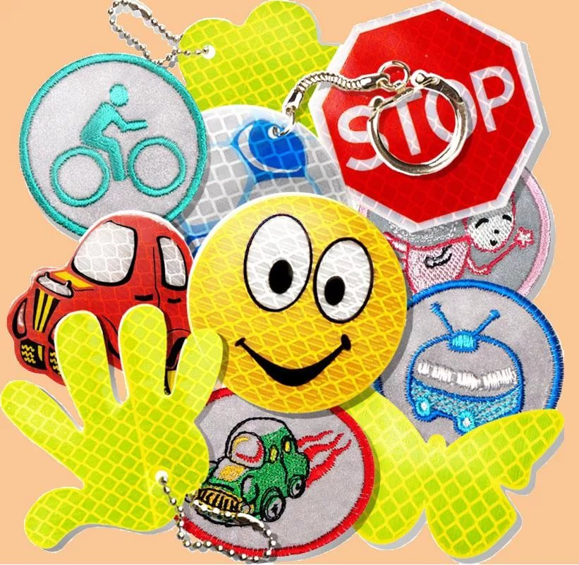
«БУДЬ ЯРЧЕ!»
Как и зачем использовать световозвращатели.

Slide 2
В темноте водитель автомобиля замечает пешехода или велосипедиста лишь на расстоянии
25-30 м.
А пешехода со светоотражающими элементами (фликерами):
с ближним светом –
150 - 200м,
с дальним светом -
400 -600 м

Slide 5
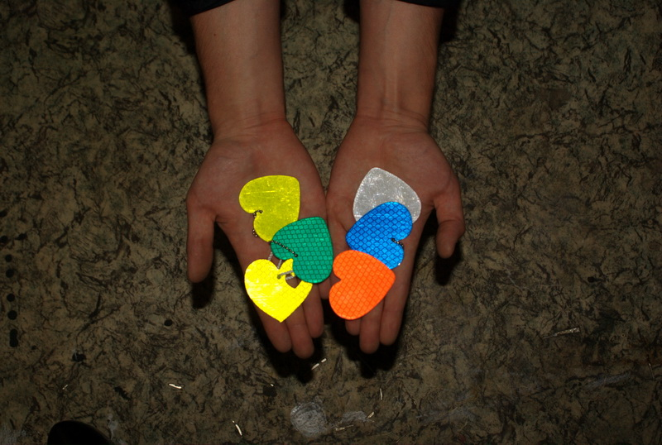
Что такое «световозвращатель» ?
Световозвращатели работают по принципу дорожных знаков: они покрыты специальным материалом, который возвращает свет к источнику.
Световозвращатель прикрепляется к одежде, велосипедам или коляскам и делает пешеходов видимыми на дороге в темное время суток при попадании света автомобильных фар.

Slide 6
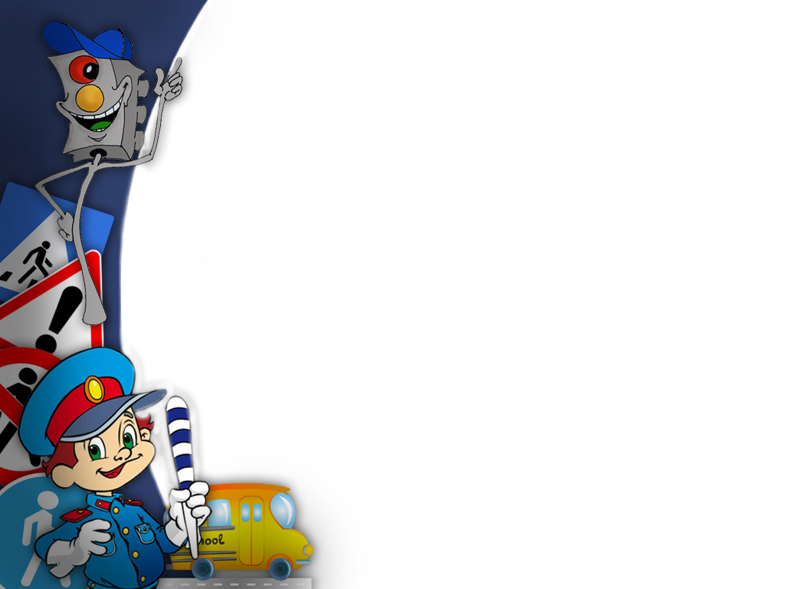
Как использовать?
Используйте только качественные световозвращатели!
Световозвращатели должны быть видны водителям с различных направлений
Предочтительней использовать серые и светло-серые текстильные световозвращающие ленты и световозвращатели из ПВХ белого и лимонно-желтого цвета
Площадь поверхности одного световозвращающего элемента должна быть не менее 25 см.²
Даже имея световозвращатели, пешеходы должны знать и соблюдать ПРАВИЛА БЕЗОПАСНОГО ПОВЕДЕНИЯ НА ДОРОГЕ

Slide 7
Как использовать?
ЗАПОМНИТЕ:
ЧЕМ БОЛЬШЕ СВЕТООТРАЖАЮЩИХ ЭЛЕМЕНТОВ НА ОДЕЖДЕ, ТЕМ ЛУЧШЕ ВАС БУДЕТ ВИДНО
ПРИ ПЕРЕХОДЕ ПРОЕЗЖЕЙ ЧАСТИ РАСПОЛАГАЙТЕ СВЕТОВОЗВРАЩАЮЩИЙ ЭЛЕМЕНТ СБОКУ.
ПРИ ДВИЖЕНИИ ВДОЛЬ ДОРОГИ – НА ГРУДИ (ТАК КАК ПО ОБОЧИНЕ СЛЕДУЕТ ИДТИ НАВСТРЕЧУ ПОТОКУ АВТОМОБИЛЕЙ.

Slide 8
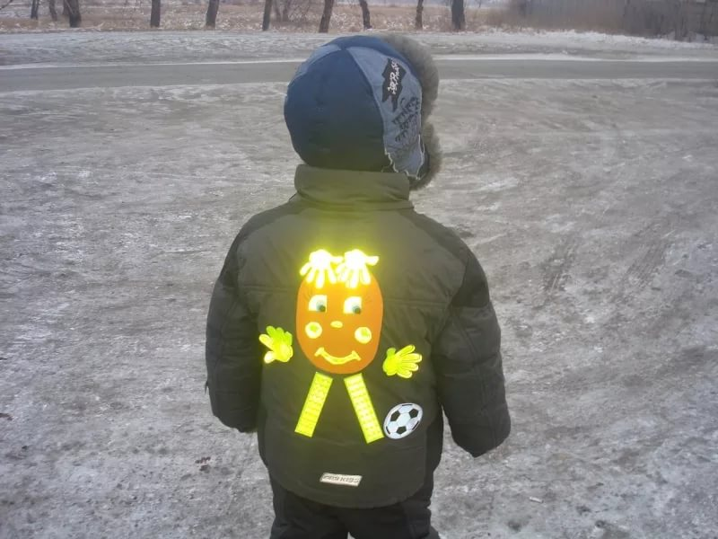
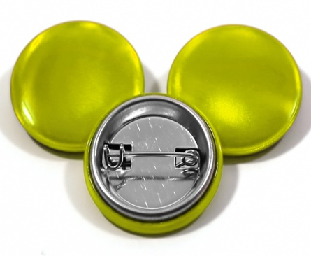
1. Фликер-значок
Самый удобный вид фликера. Это могут быть машинки, смайлики, сердечки. Значок можно прикрепить к рукаву куртки, на детскую шапку, на рюкзак.

Slide 9
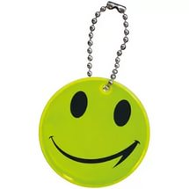
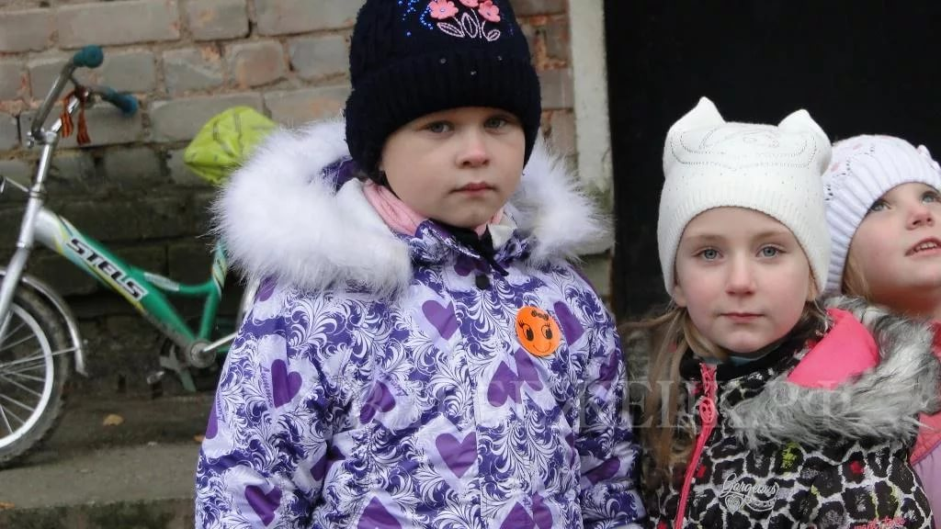
2. Фликер-подвеска
Фликер-подвеска имеет в комплекте шнурок. Можно надеть на грудь.

Slide 10
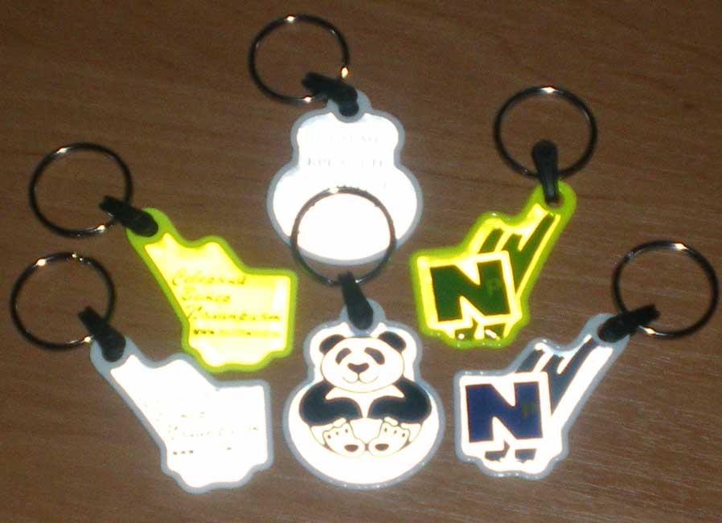
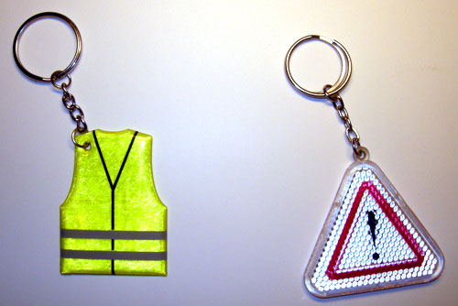
3. Фликер-брелок
Фликер-брелок удобно прикрепить к сумке или к рюкзаку.

Slide 11
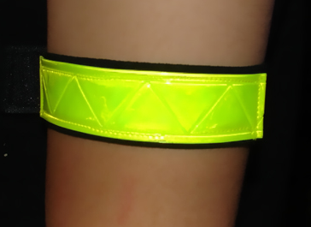
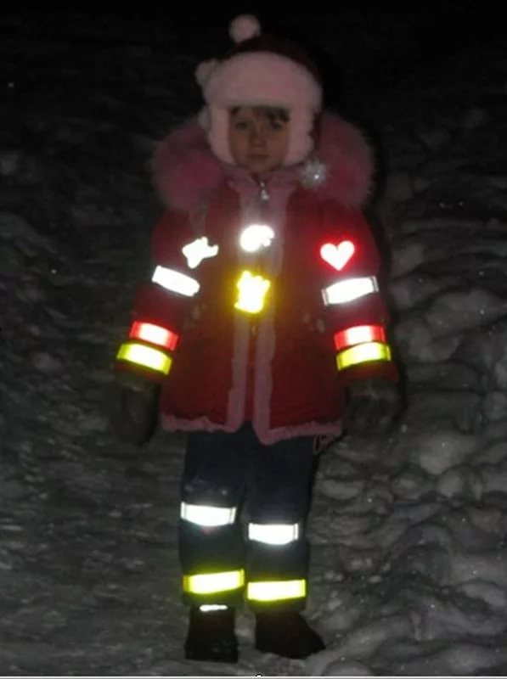
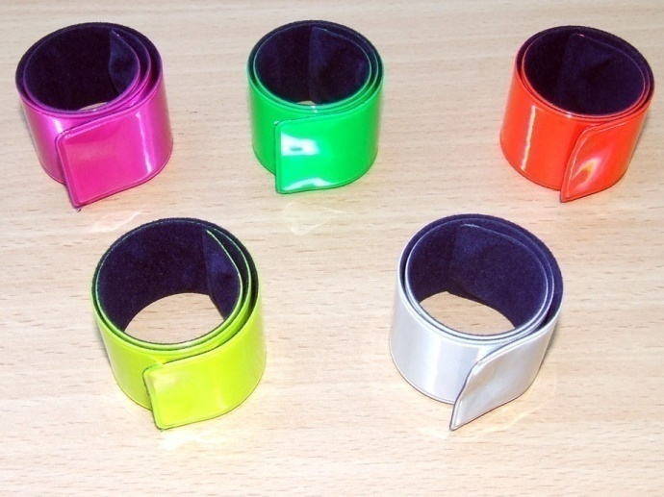
4. Фликер-браслет
Фликер-браслет представляет собой металлическую полоску со светоотражающим покрытием. Носить можно не только на руке, но и прикрепив на ручку сумки.

Slide 12
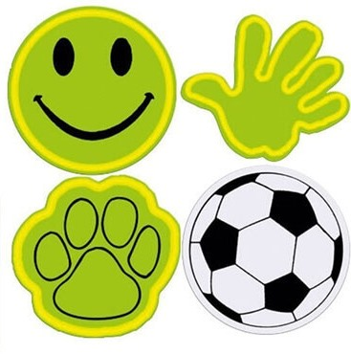
5. Фликер-наклейка
Фликер-наклейка крепится на одежде с помощью термоактивного клея. Выпускается различных форм и дизайнов. Удобно - наклеил и забыл.

Slide 13
КАК ПРОВЕРИТЬ ЭФФЕКТИВНОСТЬ СВЕТОВОЗВРАЩАТЕЛЯ?
Сфотографируйте его на телефон со вспышкой с расстояния 3-5 м и посмотрите результат.
Качественный световозвращатель должен ярко светиться!

Slide 14
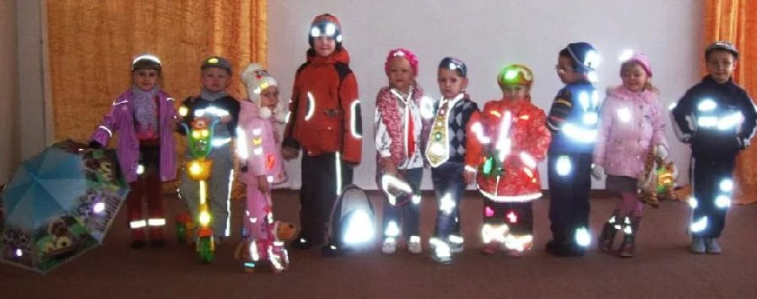
При использовании световозвращающих элементов
в темное время суток риск гибели для пешеходов уменьшается примерно на 70 %
ВАША БЕЗОПАСНОСТЬ И БЕЗОПАСНОСТЬ ВАШИХ ДЕТЕЙ ЗАВИСИТ ОТ ВАС!

Slide 15
Уважаемые родители! Давайте обезопасим
самое дорогое,
что есть у нас в жизни – наше будущее, наших детей!

